Slide 1
数据库技术与应用
北京邮电大学网安学院 肖达
xiaoda99@gmail.com
Notes:
小调查

Slide 2
关系数据库简介
1962年CODASYL发表“信息代数”
1968年David Child在IBM 7090机上实现的集合论数据结构
系统地、严格地提出关系模型的是美国IBM公司的E. F. Codd
  1970年提出关系数据模型
    E.F.Codd, “A Relational Model of Data for Large Shared Data Banks”, Communication of the ACM,1970
  之后，提出了关系代数和关系演算的概念
  1972年提出了关系的第一、第二、第三范式
  1974年提出了关系的BC范式
Database Technology and Its Application

Slide 3
第二章 关系数据库
  2.1 关系数据结构及形式化定义
  2.2 关系操作
  2.3 关系代数
  2.4 关系的完整性
Database Technology and Its Application

Slide 4
2.1.1 关系
单一的数据结构—关系
  现实世界的实体以及实体间的各种联系均用关系来表示
逻辑结构—二维表
  从用户角度，关系模型中数据的逻辑结构是一张二维表
建立在集合代数的基础上
Database Technology and Its Application

Slide 5
关系(续)
  ⒈ 域（Domain）
  2. 笛卡尔积（Cartesian Product）
  3. 关系（Relation）
Database Technology and Its Application

Slide 6
⒈ 域（Domain）
域是一组具有相同数据类型的值的集合。例:
    整数
    实数
    介于某个取值范围的整数
    指定长度的字符串集合
    {‘男’，‘女’}
    ……
Database Technology and Its Application

Slide 7
2. 笛卡尔积（Cartesian Product）
笛卡尔积
  给定一组域D₁，D₂，…，D_{n}，这些域中可以有相同的。
  D₁，D₂，…，D_{n}的笛卡尔积为：
  D₁×D₂×…×D_{n} ＝
  ｛（d₁，d₂，…，d_{n}）｜d_{i}∈D_{i}，i＝1，2，…，n｝
  所有域的所有取值的一个组合
  不能重复
Database Technology and Its Application
Notes:
板书图示
笛卡尔积也是一个集合

Slide 8
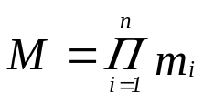
笛卡尔积（续)
元组（Tuple）
  笛卡尔积中每一个元素（d₁，d₂，…，d_{n}）叫作一个n元组（n-tuple）或简称元组(Tuple)
  (张清玫，计算机专业，李勇)、(张清玫，计算机专业，刘晨)等都是元组
分量（Component）
  笛卡尔积元素（d₁，d₂，…，d_{n}）中的每一个值d_{i}叫作一个分量
  张清玫、计算机专业、李勇、刘晨等都是分量
基数（Cardinal number）
  若D_{i}（i＝1，2，…，n）为有限集，其基数为m_{i}（i＝1，2，…，n），则D₁×D₂×…×D_{n}的基数M为：
Database Technology and Its Application

Slide 9
笛卡尔积（续)
  例：设
  D₁为教师集合（T）= {t₁，t₂}
  D₂为专业集合（S）= {s₁，s₂ ，s₃}
  D₃为研究生集合（P）= {p₁，p₂}
  则D₁×D₂×D₃是个三元组集合，元组个数为2×3×2，是所有可能的（教师，专业，研究生）元组集合
T | S | C
t₁ | s₁ | p₁
t₁ | s₁ | p₂
t₁ | s₂ | p₁
… | … | …
t₂ | s₃ | p₂
Database Technology and Its Application
Notes:
笛卡尔积的表示方法
笛卡尔积可表示为一个二维表
表中的每行对应一个元组，表中的每列对应一个域

Slide 10

Database Technology and Its Application

Slide 11
3. 关系（Relation）
D1，D2，…，Dn的笛卡尔积的某个子集才有实际含义
例：表2.1 的笛卡尔积没有实际意义
取出有实际意义的元组来构造关系
关系：SAP(SUPERVISOR，SPECIALITY，POSTGRADUATE)
假设：导师与专业：n:1， 导师与研究生：1:n
  主码：POSTGRADUATE（假设研究生不会重名）
SAP关系可以包含三个元组
｛ (张清玫，计算机专业，李勇)，
  (张清玫，计算机专业，刘晨)，
  (刘逸，信息专业，王敏) }
Database Technology and Its Application
Notes:
这个例子和下一页的定义体现出，关系本质是集合，而且这个集合（顾名思义地）体现出实体间的联系。
用笛卡尔积的子集定义关系的想法非常general，可结合板书画图，举人和人关系的例子讲解。

Slide 12
关系（续）
1) 关系
  D₁×D₂×…×D_{n}的子集叫作在域D₁，D₂，…，D_{n}上的
  关系，表示为
  R（D₁，D₂，…，D_{n}）
    R：关系名
    n：关系的目或度（Degree）
2) 元组
  关系中的每个元素是关系中的元组，通常用t表示。
3) 单元关系与二元关系
  当n=1时，称该关系为单元关系（Unary relation）或一元关系
  当n=2时，称该关系为二元关系（Binary relation）
Database Technology and Its Application

Slide 13
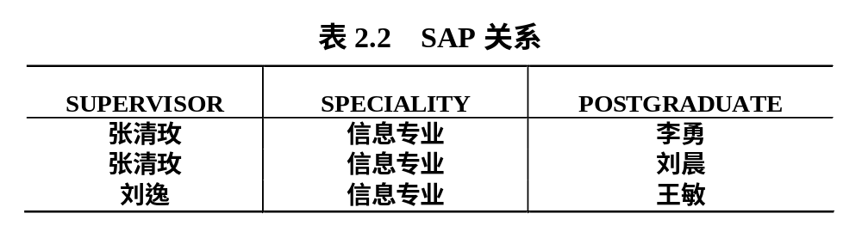
关系（续）
4) 关系的表示
  关系也是一个二维表，表的每行对应一个元组，表的每
  列对应一个域
5)属性
  关系中不同列可以对应相同的域
  为了加以区分，必须对每列起一个名字，称为属性（Attribute）
  n目关系必有n个属性
Database Technology and Its Application

Slide 14
关系（续）
6) 码
  候选码（Candidate key）
  若关系中的某一属性组的值能唯一地标识一个元组，则称该属性组为候选码
  简单的情况：候选码只包含一个属性
  全码（All-key）
  最极端的情况：关系模式的所有属性组是这个关系模式的候选码，称为全码（All-key）
  主码
  若一个关系有多个候选码，则选定其中一个为主码（Primary key）
  主属性
  候选码的诸属性称为主属性（Prime attribute）
  不包含在任何侯选码中的属性称为非主属性（ Non-Prime attribute）或非码属性（Non-key attribute）
Database Technology and Its Application

Slide 15
思考题
哪些属性是候选码、主码、主/非主属性？
（假设学生没有重名）
  学生（学号，姓名，性别，班号）
  选课（学号，课程号，成绩）
Database Technology and Its Application

Slide 16
思考题
哪些属性是候选码、主码、主/非主属性？
（假设学生没有重名）
  学生（学号，姓名，性别，班号）2组候选码
  选课（学号，课程号，成绩） 1组候选码
Database Technology and Its Application

Slide 17
关系（续）
7) 三类关系
  基本关系（基本表或基表）
    实际存在的表，是实际存储数据的逻辑表示
  查询表
    查询结果对应的表
  视图表
    由基本表或其他视图表导出的表，是虚表，不对应实际存储的数据
Database Technology and Its Application
Notes:
从本页到关系代数之前都可以略讲

Slide 18

关系（续）
8)基本关系的性质
① 列是同质的（Homogeneous）
② 不同的列可出自同一个域，用属性名区分
③ 列的顺序无所谓，列的次序可以任意交换
④ 任意两个元组的候选码不能相同
⑤ 行的顺序无所谓，行的次序可以任意交换
⑥ 分量必须取原子值
Database Technology and Its Application

Slide 19
定义关系模式
关系模式（Relation Schema）是型，是对关系的静态、稳定描述，包括：
  元组集合的结构
  元组语义以及完整性约束条件
  属性间的数据依赖关系集合
关系模式可以形式化地表示为：
  R（U，D，DOM，F）
  R 关系名
  U 组成该关系的属性名集合
  D 属性组U中属性所来自的域
  DOM 属性向域的映象集合
  F 属性间的数据依赖关系集合
例: 导师和研究生出自同一个域——人，
  取不同的属性名，并在模式中定义属性向域的映象：
  DOM（SUPERVISOR）= PERSON，DOM（POSTGRADUATE）= PERSON
Database Technology and Its Application

Slide 20
定义关系模式 (续)
关系模式通常可以简记为
R (U) 或 R (A₁，A₂，…，A_{n})
  R: 关系名
  A₁，A₂，…，A_{n} : 属性名
  注：域名及属性向域的映象常常直接说明为
  属性的类型、长度
  例如：学生（学号，姓名，性别，班号）
Database Technology and Its Application

Slide 21
关系数据库
关系数据库的型与值
  关系数据库的型：关系数据库模式，对关系数据库的描述，包括
    若干域的定义
    在这些域上定义的若干关系模式
  关系数据库的值: 关系模式在某一时刻对应的关系的集合，简称为关系数据库
例如选课数据库的模式：
  学生（学号，姓名，性别，班号）
  选课（学号，课程号，成绩）
  课程（课程号，课程名，学分）
Database Technology and Its Application

Slide 22
第二章 关系数据库
  2.1 关系数据结构
  2.2 关系操作
  2.3 关系代数
  2.4 关系的完整性
Database Technology and Its Application

Slide 23
2.2.1基本关系操作
常用的关系操作
  查询：选择、投影、连接、除、并、交、差
  数据更新：插入、删除、修改
  查询的表达能力是其中最主要的部分
  选择、投影、并、差、笛卡尔基是5种基本操作
关系操作的特点
  集合操作方式：操作的对象和结果都是集合，一次一集合的方式
  高度非过程化：只要指出“做什么”，不需要描述“怎么做”
Database Technology and Its Application
Notes:
关系操作的特点是集合操作，即操作的对象和结果都是关系，这种操作方式也称为一次一集合的方式，非关系数据模型的操作方式是一次一记录的方式。集合操作意思是一次查询一次性的返回所有满足条件的元组的集合，是全表搜索的。另一个特点是高度非过程化，用户不用具体描述一步步的操作，这样子使得数据库的编程比C要容易的多。例如常用的选择语句是select from where，即选择什么从哪里满足什么条件，用三句话就可以解决，无需太多语言，入门很简单。
相比于关系数据模型，与之相配合的关系操作也是保证关系数据库易用性的重要部分，甚至更重要。设计关系操作的神奇之处：选取合适的一组基本操作，通过它们的灵活组合表达各种复杂需求。这也是Codd的主要贡献

Slide 24
2.2.2 关系数据库语言的分类
关系代数语言
  用对关系的运算来表达查询要求
  代表：ISBL
关系演算语言：用谓词来表达查询要求
  元组关系演算语言
    谓词变元的基本对象是元组变量
    代表：APLHA, QUEL
  域关系演算语言
    谓词变元的基本对象是域变量
    代表：QBE
关系代数和关系演算是相互等价的
具有关系代数和关系演算双重特点的语言
  代表：SQL（Structured Query Language）
Database Technology and Its Application

Slide 25
第二章 关系数据库
  2.1 关系数据结构
  2.2 关系操作
  2.3 关系代数
  2.4 关系的完整性
Database Technology and Its Application

Slide 26
概述
什么是关系代数？
  关系数据库的一种抽象的查询语言，用对关系的运算来表达查询。
  代数的要素：运算对象、运算符。
    运算符连接运算对象和/或表达式形成表达式
  关系代数
    运算对象：关系
    运算符：关系运算符
为什么要学关系代数？
  已不用作商用RDBMS的查询语言，但SQL语言以关系代数作为核心
  RDBMS处理查询时，首先将SQL查询翻译成关系代数或相似的内部表示
Database Technology and Its Application
Notes:
最简单的代数：小学学的加减乘除四则运算，板书举例
算数里的基本运算是加减乘除，关系代数里的基本运算是什么？

Slide 27
概 述
表2.4 关系代数运算符
运算符 | 含义 | 运算符 | 含义
集合 运算 符 | ∪ - ∩ × | 并 差 交 笛卡尔积 | 比较运算符 | ＞ ≥ ＜ ≤ ＝ <> | 大于 大于等于 小于 小于等于 等于 不等于
专门的关系运算符 | σ π ÷ | 选择 投影 连接 除 | 逻辑运算符 | ¬ ∧ ∨ | 非 与 或
Database Technology and Its Application

Slide 28
2.3 关系代数
概述
传统的集合运算
专门的关系运算
Database Technology and Its Application

Slide 29
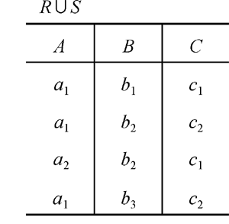


1. 并（Union）
R和S
  具有相同的目n（即两个关系都有n个属性）
  相应的属性取自同一个域
R∪S
  仍为n目关系，由属于R或属于S的元组组成
  R∪S = { t|t ∈ R ∨ t ∈S }
Database Technology and Its Application
Notes:
不要小看这些最简单的集合运算，已经体现出命令式（传统编程语言）和声明式（SQL）程序的区别。python对集合运算的内置支持
集合运算也体现了关系运算的基本特征：输入和输出都是关系
关系为什么能做集合运算？因为关系就是元组（一般代表实体）的集合

Slide 30
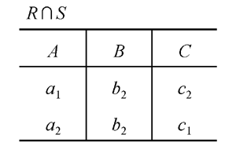
2. 交（Intersection）
R和S
  具有相同的目n
  相应的属性取自同一个域
R∩S
  仍为n目关系，由既属于R又属于S的元组组成
  R∩S = { t|t ∈ R ∧ t ∈S }
Database Technology and Its Application

Slide 31
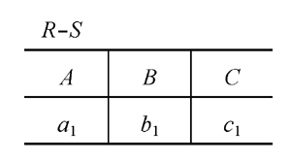
3. 差（Difference）
R和S
  具有相同的目n
  相应的属性取自同一个域
R - S
  仍为n目关系，由属于R而不属于S的所有元组组成
R -S = { t|t∈R ∧ t∉S }
Database Technology and Its Application
Notes:
用并和差表示交：R^S = R – (R - S)

Slide 32
4. 笛卡尔积（Cartesian Product）
严格地讲应该是广义的笛卡尔积（Extended Cartesian Product）
R: n目关系，k₁个元组
S: m目关系，k₂个元组
R×S
  列：（n+m）列元组的集合
    元组的前n列是关系R的一个元组
    后m列是关系S的一个元组
  行：k₁×k₂个元组
    R×S = {t_{r} t_{s} |t_{r} ∈R ∧ t_{s}∈S }
Database Technology and Its Application
Notes:
笛卡尔积表达了何种查询需求？

Slide 33
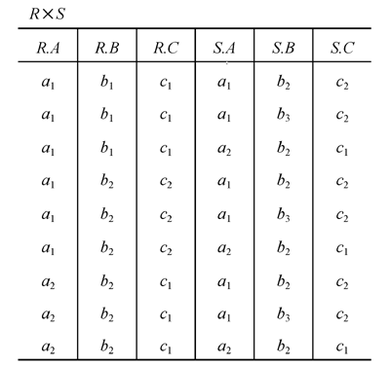
笛卡尔积(续)
Database Technology and Its Application

Slide 34
2.3 关系代数
概述
传统的集合运算
专门的关系运算
Database Technology and Its Application

Slide 35
示例数据库
student
Sno | Sname | Ssex | Sage | Sdept
95001 | 李勇 | 男 | 20 | CS
95002 | 刘晨 | 女 | 19 | IS
95003 | 王敏 | 女 | 18 | MA
95004 | 张立 | 男 | 19 | IS
Database Technology and Its Application

Slide 36
示例数据库
Course
Cno | Cname | Cpno | Ccredit
1 | 数据库 | 5 | 4
2 | 数学 |  | 2
3 | 信息系统 | 1 | 4
4 | 操作系统 | 6 | 3
5 | 数据结构 | 7 | 4
6 | 数据处理 |  | 2
7 | PASCAL语言 | 6 | 4
Database Technology and Its Application

Slide 37
示例数据库
SC
Sno | Cno | Grade
95001 | 1 | 92
95001 | 2 | 85
95001 | 3 | 88
95002 | 2 | 90
95002 | 3 | 80
Database Technology and Its Application

Slide 38
选择运算
σ
在关系R中选择满足给定条件的元组
  σ_{F}(R)={t | t ∈ R ^F(t) = ‘真’}
F是选择的条件，∀t ∈ R， F(t)要么为真，要么为假
  F的形式：由逻辑运算符（ ∧，∨，¬）连接关系表达式而成
  关系表达式：X θ Y
    X，Y是属性名、常量、或简单函数
    θ是比较算符，θ ∈{ > , ≥ , < , ≤ , = , ≠}
Database Technology and Its Application
Notes:
自然语言中“选择”一词的含义：当我说“选一个好的”，精确含义到底是什么？选择运算的定义给出了解答
可以先讲Student表的一些举例例子，再总结出一般规律

Slide 39
选择运算
R
σ_{A<5}(R)
A | B | C
3 | 6 | 7
2 | 5 | 7
7 | 2 | 3
4 | 4 | 3
A | B | C
3 | 6 | 7
2 | 5 | 7
4 | 4 | 3
σ_{A<5} ∧ _{C=7}(R)
A | B | C
3 | 6 | 7
2 | 5 | 7
Database Technology and Its Application

Slide 40
选择运算示例
找年龄不小于20的男学生
  σ_{AGE≥20 ∧ SEX=‘男’} （Student）
Sno | Sname | Ssex | Sage | Sdept
95001 | 李勇 | 男 | 20 | CS
95002 | 刘晨 | 女 | 19 | IS
95003 | 王敏 | 女 | 18 | MA
95004 | 张立 | 男 | 19 | IS
查找结果
Sno | Sname | Ssex | Sage | Sdept
95001 | 李勇 | 男 | 20 | CS
Database Technology and Its Application
Notes:
选择运算体现了关系操作的高度非过程性

Slide 41
选择运算示例
查找信息系（IS系）的全体学生
  σ_{Sdept＝’IS’}（Student）
Sno | Sname | Ssex | Sage | Sdept
95001 | 李勇 | 男 | 20 | CS
95002 | 刘晨 | 女 | 19 | IS
95003 | 王敏 | 女 | 18 | MA
95004 | 张立 | 男 | 19 | IS
查找结果
Sno | Sname | Ssex | Sage | Sdept
95002 | 刘晨 | 女 | 19 | IS
95004 | 张立 | 男 | 19 | IS
Database Technology and Its Application

Slide 42
投影
π
从关系R中取若干列组成新的关系（从列的角度）
  Π_{A}(R) = { t[A] | t∈R } , A⊆R
  其中A为R的属性列
  投影的结果中要去掉相同的行
R
Π_{B , C}(R)
A
B
C
B | C
b | c
e | f
a
b
c
d
e
f
c
b
c
Database Technology and Its Application
Notes:
也可以先讲下页的例子

Slide 43
投影示例
给出所有学生的姓名和年龄
Π_{Sname, Sage}(S)
Sno | Sname | Ssex | Sage | Sdept
95001 | 李勇 | 男 | 20 | CS
95002 | 刘晨 | 女 | 19 | IS
95003 | 王敏 | 女 | 18 | MA
95004 | 张立 | 男 | 19 | IS
sname | sage
李勇 | 20
刘晨 | 19
王敏 | 18
张立 | 19
Database Technology and Its Application
Notes:
如果是给出所有学生的年龄或系别呢？

Slide 44
选择 vs 投影
选择运算是从关系R中选取使逻辑表达式F为真的元组，是从行的角度进行的运算
投影操作主要是从列的角度进行运算
σ
π
Database Technology and Its Application

Slide 45
投影示例
找95001号学生所选修的课程号
  Π_{Cno}( σ_{Sno=95001}(SC))
Sno | Cno | Grade
95001 | 1 | 92
95001 | 2 | 85
95001 | 3 | 88
95002 | 2 | 90
95002 | 3 | 80
cno
1
2
3
Database Technology and Its Application
Notes:
体现了关系组合的表达能力。选择和投影运算后面跟的不一定是个关系表，也可以是其他运算算出的关系表达式，因为它们也是关系，类比算数中的四则运算组合
选择是小写希腊字母，投影是大写希腊字母

Slide 46
连接
连接操作是从两个关系的广义笛卡尔积中选择属性间满足一定条件的元组。通常写为：
A,B为R和S上度数相等且可比的属性列，θ为比较运算符
R S = σR.Aθ S.B (R×S)
_{A θ B}
Database Technology and Its Application

Slide 47
连接
R S
R
S
_{B < D}
A
B
C
A | B | C | D | E
1 | 2 | 3 | 3 | 1
1 | 2 | 3 | 6 | 2
4 | 5 | 6 | 6 | 2
D | E
3 | 1
6 | 2
1
2
3
4
5
6
7
8
9
Database Technology and Its Application
Notes:
也体现了关系操作的高度非过程性

Slide 48
等值连接
θ为“＝”的连接运算称为等值连接
  等值连接的含义：从关系R与S的广义笛卡尔积中选取A、B属性值相等的那些元组，即等值连接为：
    R S = { | t_{r} ∈R ∧ t_{s} ∈S ∧ t_{r}[A] = t_{s}[B] }
A=B
t_{r} t_{s}
Database Technology and Its Application

Slide 49
自然连接
若R和S具有相同的属性组（来自相同的域，表示相同的含义），且连接的运算符θ为“=”，并且在连接的结果中去掉重复的属性组，这种连接称为自然连接。
记为：
  当R与S无相同属性时，R S ＝ R×S
R S
Database Technology and Its Application

Slide 50
自然连接
等值连接
A
B
C
B
E
a1
a1
a2
a2
b1
b2
b3
b3
5
6
8
8
b1
b2
b3
b3
3
7
10
2
r
s
A
B
C
B
E
自然连接
A
B
C
E
a1
a1
a2
a2
b1
b2
b3
b4
5
6
8
12
b1
b2
b3
b3
b5
3
7
10
2
2
a1
a1
a2
a2
b1
b2
b3
b3
5
6
8
8
3
7
10
2
Database Technology and Its Application
Notes:
自然连接运算体现了关系操作的高度非过程性
自然连接居然没有SC数据库的例子，要板书补充讲解一下

Slide 51
连接(续)
外连接
  如果把舍弃的元组也保存在结果关系中，而在其他属性上填空值(Null)，就叫做外连接（OUTER JOIN），记作⟗
左外连接
  如果只把左边关系R中要舍弃的元组保留就叫做左外连接(LEFT OUTER JOIN或LEFT JOIN)，记作⟕
右外连接
  如果只把右边关系S中要舍弃的元组保留就叫做右外连接(RIGHT OUTER JOIN或RIGHT JOIN)，记作⟖
Database Technology and Its Application

Slide 52
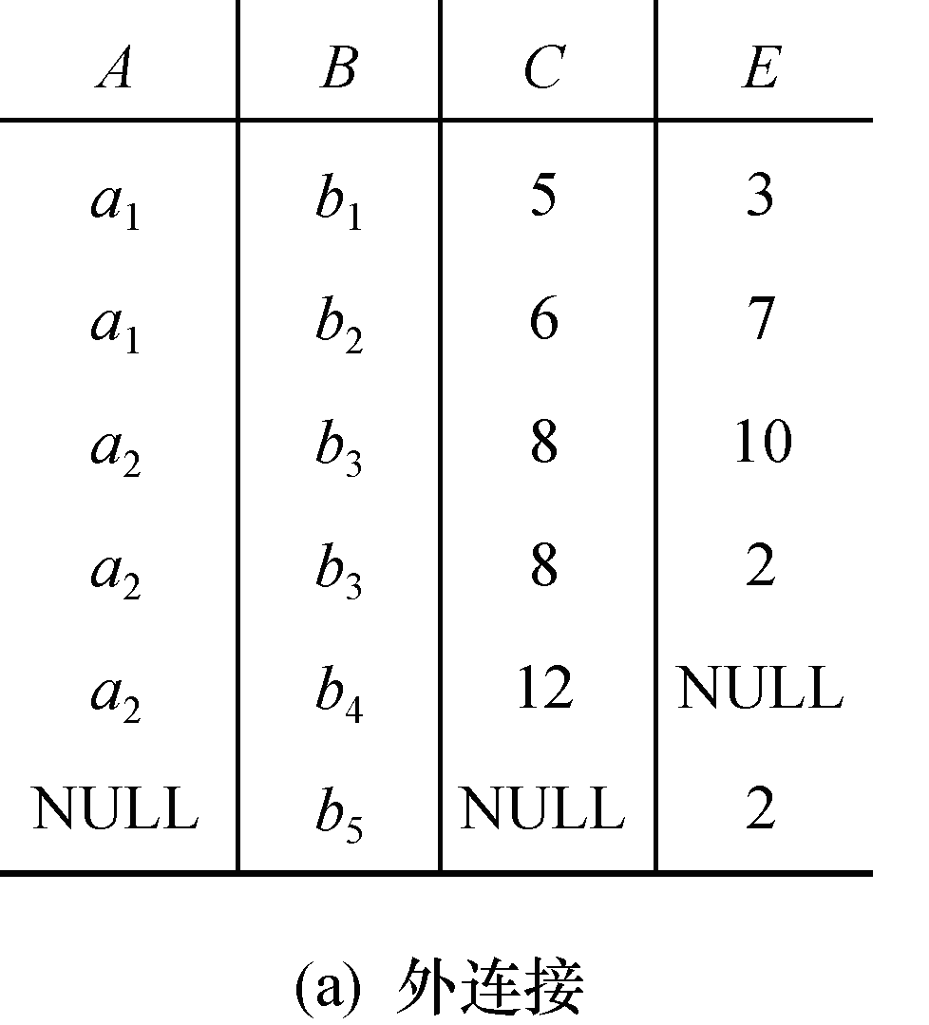
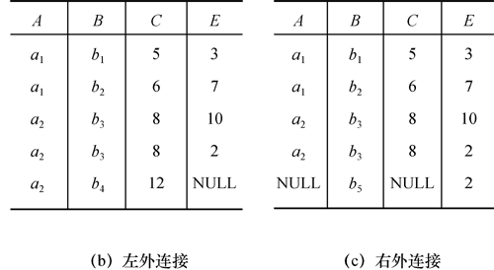
r
s
A
B
C
B
E
a1
a1
a2
a2
b1
b2
b3
b4
5
6
8
12
b1
b2
b3
b3
b5
3
7
10
2
2

Slide 53
连接的含义
怎样查询每个学生和他选的课程？
student
SC
Sno | Sname | Ssex | Sage | Sdept
95001 | 李勇 | 男 | 20 | CS
95002 | 刘晨 | 女 | 19 | IS
95003 | 王敏 | 女 | 18 | MA
95004 | 张立 | 男 | 19 | IS
Sno | Cno | Grade
95001 | 1 | 92
95001 | 2 | 85
95001 | 3 | 88
95002 | 2 | 90
95002 | 3 | 80
Database Technology and Its Application

Slide 54
连接(续)
一般的连接操作是从行的角度进行运算。
自然连接还需要取消重复列，所以是同时从行和列的角度进行运算。
R
AθB
S
An Introduction to Database System
Notes:
集合 = 加减
连接 = 乘

Slide 55
思考题
同样是对两个关系进行合并操作，连接运算和集合交/并运算有何区别？
Database Technology and Its Application
Notes:
集合 = 加减
连接 = 乘
? = 除，为后面做铺垫

Slide 56
综合举例：学生-课程数据库
Student(Sno, Sname, Ssex, Sage, Sdept)
Course(Cno, Cname, Cpno, Ccredit)
SC(Sno, Cno, Grade)
[例8] 查询选修了2号课程的学生的学号。
π_{Sno}（σ_{Cno='2'}（SC））＝｛ 95001，95002｝
Sno | Cno | Grade
95001 | 1 | 92
95001 | 2 | 85
95001 | 3 | 88
95002 | 2 | 90
95002 | 3 | 80
Notes:
一般要求只写过程（关系代数表达式）不写结果（查询结果），不能只写结果不写过程，否则你自己就成ＤＢＭＳ了
等价查询（结果一样的查询），类比等值算数表达式（如（３＋５）＊２ ＝ ３＊２＋５＊２
为了加深理解，课堂练习可以带大家做一下查询结果

Slide 57
综合举例：学生-课程数据库
Student(Sno, Sname, Ssex, Sage, Sdept)
Course(Cno, Cname, Cpno, Ccredit)
SC(Sno, Cno, Grade)
[例9] 查询至少选修了一门其先修课为5号课程的学生姓名
π_{Sname}(σ_{Cpno='5'}(Course ▷◁ SC ▷◁ Student))
或 π_{Sname}(σ_{Cpno='5'}(Course) ▷◁ SC ▷◁π_{Sno，Sname}(Student))
或 π_{Sname} (π_{Sno} (σ_{Cpno='5'} (Course) ▷◁SC) ▷◁π_{Sno，Sname} (Student))
Cno | Cname | Cpno | Ccredit
1 | 数据库 | 5 | 4
2 | 数学 |  | 2
3 | 信息系统 | 1 | 4
4 | 操作系统 | 6 | 3
5 | 数据结构 | 7 | 4
6 | 数据处理 |  | 2
7 | PASCAL语言 | 6 | 4
Sno | Cno | Grade
95001 | 1 | 92
95001 | 2 | 85
95001 | 3 | 88
95002 | 2 | 90
95002 | 3 | 80
Sno | Sname | Ssex | Sage | Sdept
95001 | 李勇 | 男 | 20 | CS
95002 | 刘晨 | 女 | 19 | IS
95003 | 王敏 | 女 | 18 | MA
95004 | 张立 | 男 | 19 | IS
Notes:
带大家做一下中间结果和最终结果
用relax的ＵｎｉｖｅｒｓｉｔｙＤＢ的instructor表、ｔｅａｃｈｅｓ表和ｃｏｕｒｓｅ表演示笛卡尔积＋选择＝等值连接，和其上的选择操作

Slide 58
课堂练习：
写出关系代数表达式和查询结果
查询每个同学的基本信息及选修的课程号和成绩
  Student SC
查询刘晨同学选修的课程号
  ∏_{Cno}(σ_{Sname =刘晨}(Student) SC)
查询刘晨同学没选的课程号
  ∏_{Cno}(SC) - ∏_{Cno}(σ_{Sname =刘晨}(Student) SC)
Student
SC
Sno | Sname | Ssex | Sage | Sdept
95001 | 李勇 | 男 | 20 | CS
95002 | 刘晨 | 女 | 19 | IS
95003 | 王敏 | 女 | 18 | MA
95004 | 张立 | 男 | 19 | IS
Sno | Cno | Grade
95001 | 1 | 92
95001 | 2 | 85
95001 | 3 | 88
95002 | 2 | 90
95002 | 3 | 80
Database Technology and Its Application

